Slide 1
Консультация для родителей Психологическая готовность к школе
Психологическая готовность к школе (синоним: школьная зрелость) – это необходимый и достаточный уровень психического развития ребенка для начала освоения школьной учебной программы в условиях обучения в группе сверстников

Slide 2
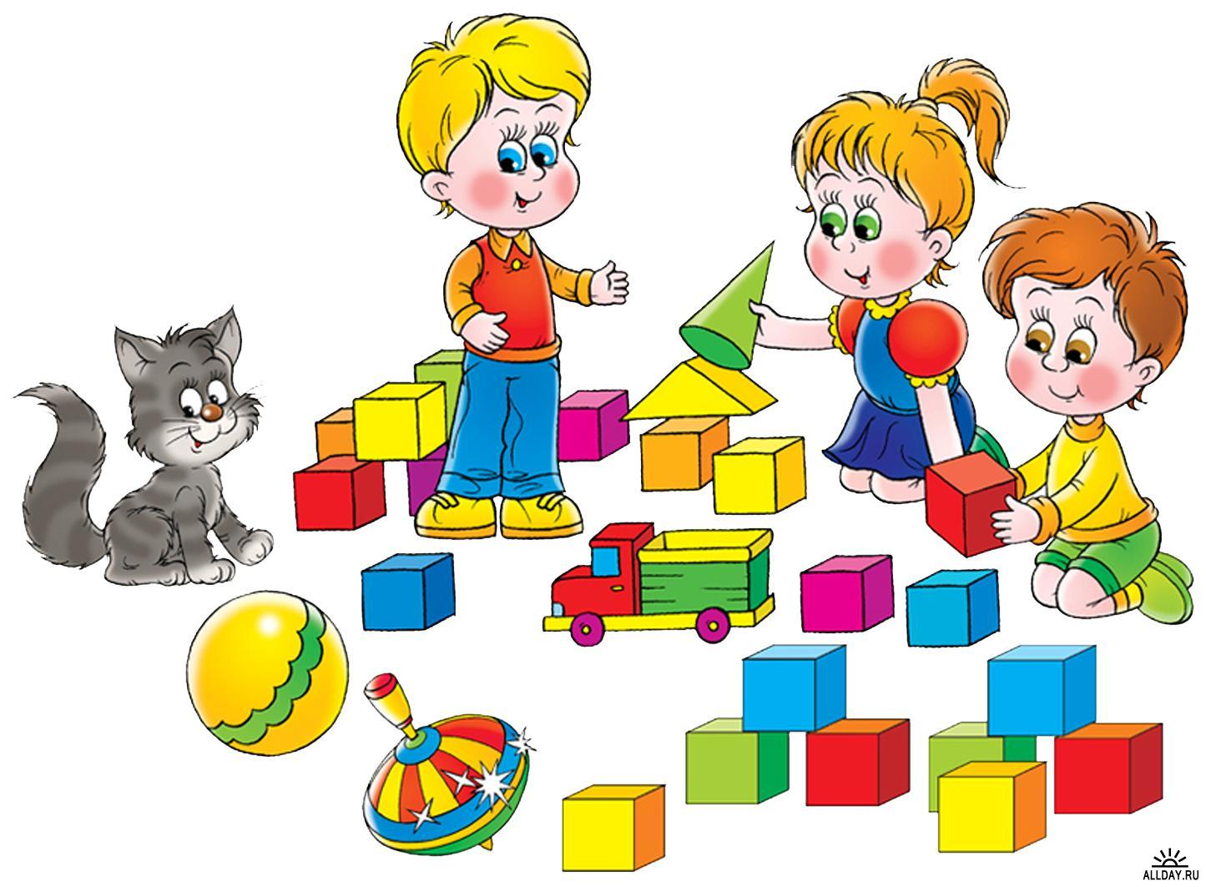
Психологическая готовность к школе возникает у детей не сама по себе, а образуется постепенно:
в играх;
в труде;
в общении со взрослыми и
сверстниками;
в непосредственно образовательной деятельности

Slide 3
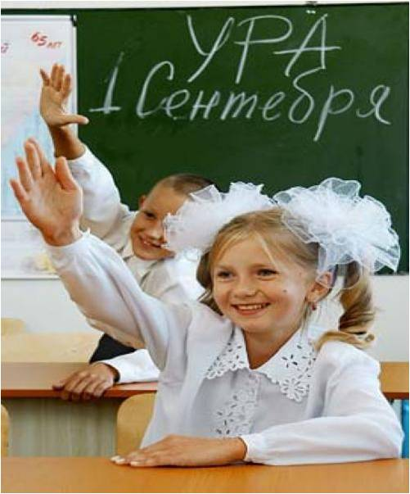
Составляющие психологической готовности:
Интеллектуальная готовность
Личностно-социальная готовность
Мотивационная готовность
Эмоционально-волевая готовность

Slide 4
Интеллектуальная готовность
Умение думать, анализировать, делать выводы.
Развитие речи, словарный запас и способность рассказывать что-то на доступные темы, в том числе и элементарные сведения о себе.
Способность к концентрации внимания, умение строить логические связи, развитие памяти, мелкая моторика.

Slide 5
Личностно-социальная готовность
Умеет ли ребенок общаться с детьми.
Проявляет ли инициативу в общении или ждет, когда его позовут другие ребята.
Чувствует ли принятые в обществе нормы общения.
Готов ли учитывать интересы других детей или коллективные интересы, умеет ли отстаивать свое мнение.
Чувствует ли разницу в общении с детьми, учителями и другими взрослыми, родителями.

Slide 6
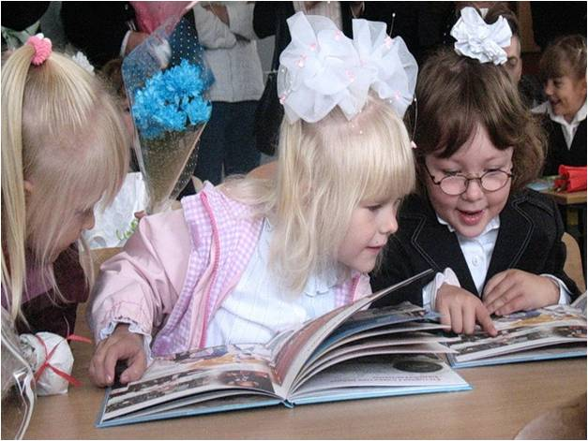
Мотивационная готовность
Познавательный интерес, желание узнавать что то новое.
Сформированность положительного отношения:
- к школе,
- к учителю,
- к учебной деятельности,
- к самому себе.
Желательно рассказывать ребенку о своих школьных годах, вспоминая смешные и поучительные случаи, читать вместе с ребенком книги о школе, рассказывать о школьных порядках, устроить малышу экскурсию по будущей школе, показав ему, где он будет учиться. Полезны занятия, которые развивают фантазию и воображение: рисование, лепка, конструирование, а также самостоятельность и упорство: занятия в кружках и секциях.

Slide 7
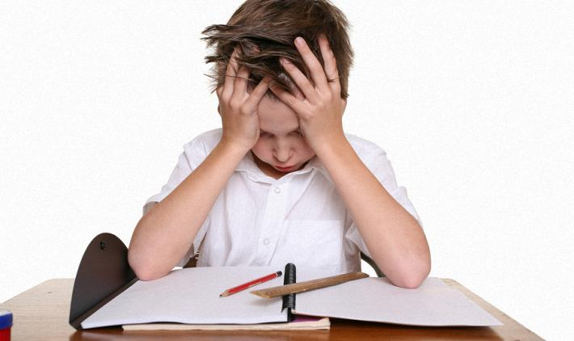
Эмоционально-волевая готовность
Формированию этих качеств поможет игра! Игры учат спокойно дожидаться своей очереди, своего хода, с достоинством проигрывать, выстраивать свою стратегию и при этом учитывать постоянно меняющиеся обстоятельства и т.д. Также необходимо приучать ребенка к смене деятельности, режиму дня. Важно проявлять веру в ребенка, искренне поощрять, помогать и поддерживать. Потихоньку ребенок разовьет в себе способность к волевому усилию, но не сразу. Помогите ему!
Способность делать не только то, что хочу, но и то, что надо, не бояться трудностей, разрешать их самостоятельно.
Адекватная самооценка и положительный образ себя.
Умение сосредоточиться, управление эмоциями.

Slide 8
В школе слабое развитие произвольного поведения проявляется в том, что ребенок:
- не слушает учителя на уроках, не выполняет заданий;
- не умеет работать по правилу;
- нарушает дисциплину.
Игры для развития произвольного внимания
Съедобное - не съедобное
Съедобное-хлопнуть 1 раз; не съедобное - хлопнуть 2 раза
Насекомое - хлопнуть 1 раз, животное - хлопнуть 2 раза, птица - хлопнуть 3 раза.

Slide 9
Упражнение «Палочки и крестики»
Цель: Развитие уровня саморегуляции и самоконтроля.
Приготовьте для ребенка тетрадный лист в клеточку с полями и попросите его писать палочки и крестики так как это записано в образце в течение 5 минут
I + I + I – I + I + I – I
Правила игры.
1. Писать крестики и палочки точно в такой же последовательности как в образце.
2. Переходить на другую строчку только после знака “–“.
3. Нельзя писать на полях.
4. Каждый знак следует писать в одной клеточке.
5. Соблюдать расстояние между строчками – 2 клеточки.

Slide 10
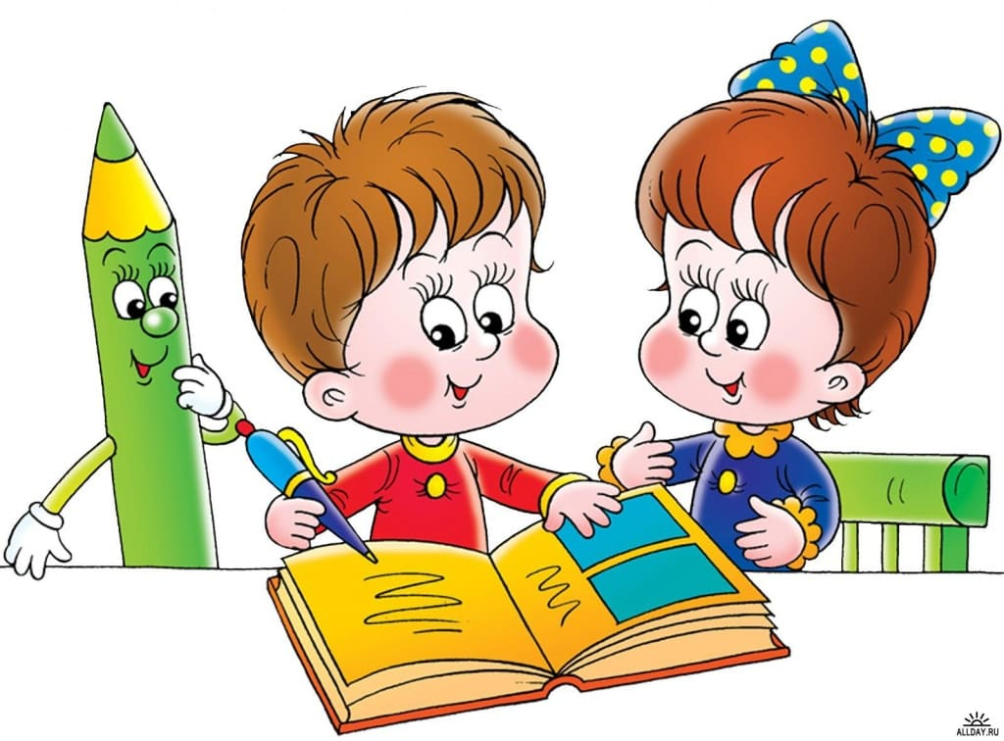
Как определить, готов ли ваш ребенок к школе? Это можно сделать с помощью следующих несложных проб

Slide 11
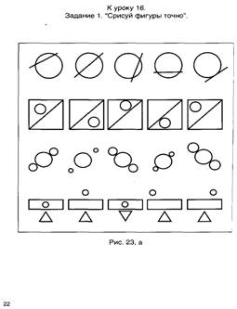
Проба №1. Срисовывание детьми графического образца, состоящего из геометрических фигур и элементов прописных букв. Образец должен быть нарисован на белом листе бумаги без линеечек и клеточек. Перерисовывать его надо на такой же белый лист бумаги. При срисовывании дети должны пользоваться простыми карандашами. Не разрешается использовать линейку и ластик. Образец может быть произвольно придуман взрослым.
Данное задание позволит определить, справляется ли ребенок с работой по образцу.

Slide 12
Проба № 2.
Проведение с детьми игры с правилами. Например, это может быть игра «Черный, белый не берите, да и нет не говорите». В этой игре сразу видны дети, не соблюдающие правила и потому проигрывающие. А ведь в игре соблюдать правило проще, чем в учебном задании. Поэтому, если у ребенка есть проблема такого рода в игре, то в учебе она тем более проявится.

Slide 13
Проба № 3
Перед ребенком кладут перепутанную последовательность сюжетных картинок. Можно взять картинки из известной детям сказки. Картинок должно быть немного: от трех до пяти. Ребенку предлагают сложить правильную последовательность картинок и составить по ним рассказ. Чтобы справиться с этим заданием, у ребенка должен быть развит необходимый уровень обобщения.
Проба № 4
В игровой форме ребенку предлагают слова, в которых надо определить, есть ли там искомый звук. Каждый раз договариваются, какой звук надо будет найти. На каждый звук дается несколько слов. Для поиска предлагаются два гласных и два согласных звука. Искомые в словах звуки взрослый должен произносить очень четко, а гласные тянуть нараспев.

Slide 14
Школа - это естественный этап в жизни ребенка
А помощь родителей выражается в понимании ребенка,
в умении направить его и поддержать

